Slide 1
Правила поведения на дороге
ГУО «Гимназия №1 г. Солигорска»
Соблюдение правил безопасного поведения при участии в дорожном движении – залог безопасности движения

Slide 2
Цель занятия
Познакомить учащихся с правилами безопасного поведения на дорогах
Рассказать о причинах травматизма при ДТП
Закрепить у учащихся правила поведению на дороге

Slide 3
Помни об этом !

Slide 4
Правила перехода по пешеходному переходу

Slide 5
Стой! Красный свет!

Slide 6
Знаки пешеходного перехода

Slide 7
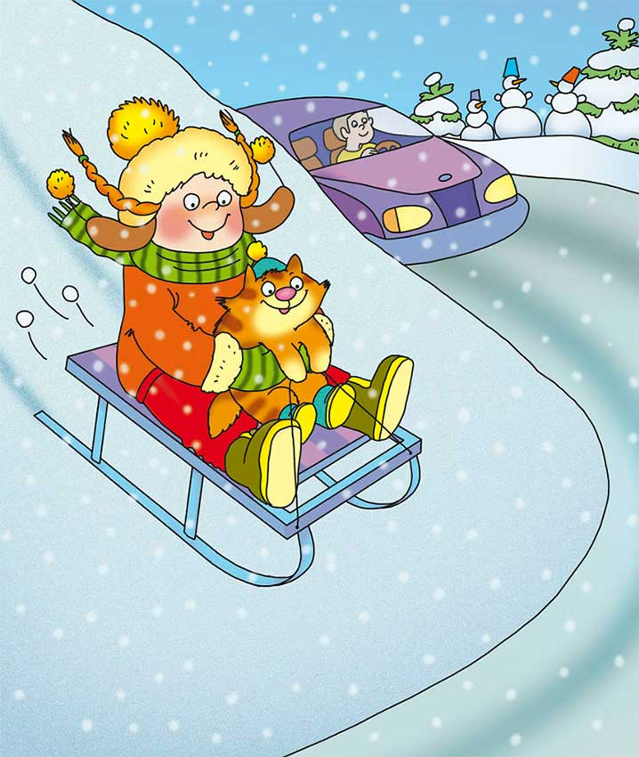
Опасно!

Slide 8
Детская шалость может стоить жизни!

Slide 10
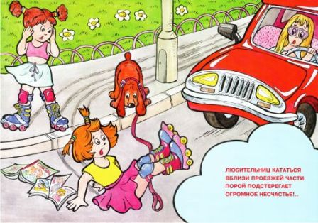

Slide 12
Нужный человек - регулировщик

Slide 13
Не оставляй без помощи того, кому ты можешь помочь

Slide 14
Переходи дорогу правильно!

Slide 16
Так переходить дорогу нельзя!

Slide 17
В помощь пешеходам – наземный пешеходный переход

Slide 18
И подземный пешеходный переход

Slide 19
Наземный нерегулируемый пешеходный переход

Slide 20
Если ты - велосипедист

Slide 21
Вспомни и запомни!

Slide 24
Спасибо за внимание!
Презентацию подготовила
Червицкая Е.Н.
ГУО «Гимназия №1 г. Солигорска»

